Slide 1

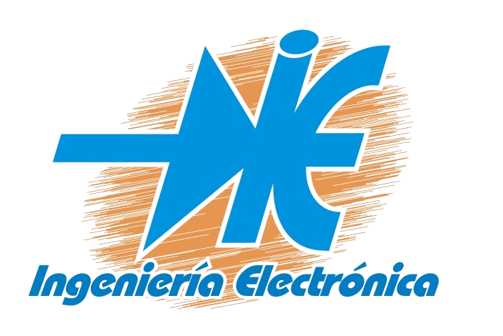
Sistema automático de Acuaponía
Cátedra: Proyecto Final
Integrantes: Nicolás Astigarraga, Carlos Habiague, Ariel Rojas Zayas.
Profesores: Ing. Galleguillo Juan Cayetano del Corazón. Ing. Gaydou, David Alejandro. Ing. Encina, Lucas Esteban.

Slide 2

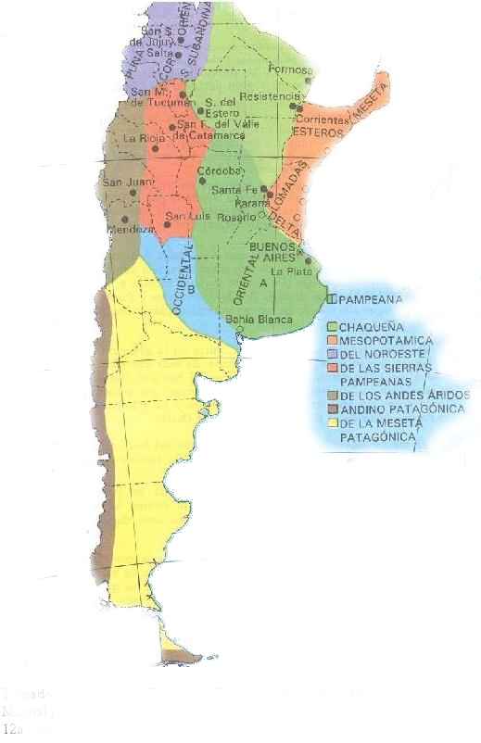
¿ Cual es La Problemática ?
tierras no aptas para cultivos
Escases de agua
Alto costo de las tierras
El cambio climático
Inviernos y veranos muy cortos o muy largos
Avance de la desertificación
Falta de oportunidades en la región

Slide 3
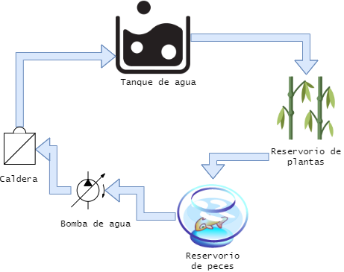
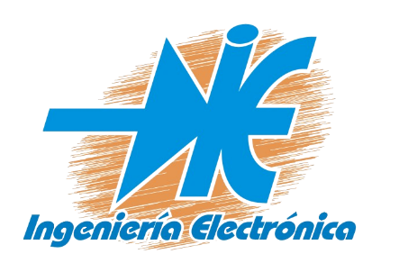
¿ Que es la acuaponía ?
Es la combinación entre Piscicultura e hidroponía, la acuaponía es una forma “limpia y ecológica” de cultivar plantas de manera eficiente en sistemas de recirculación.

Slide 4

Cuales son sus ventajas ?
Algunas de las más destacadas :
– eficiencia respecto al espacio necesario
– Estabilidad de las producciones a lo largo del año.
– Ahorro de recursos, fundamentalmente de agua gracias a la reutilización de la misma.
– Alimentos más seguros por la ausencia de productos químicos y de riesgos de
enfermedades que se producen en la tierra.
– Más posibilidades de éxito de los cultivos por su menor vulnerabilidad a elementos
– externos como, por ejemplo, las inclemencias meteorológicas.

Slide 5
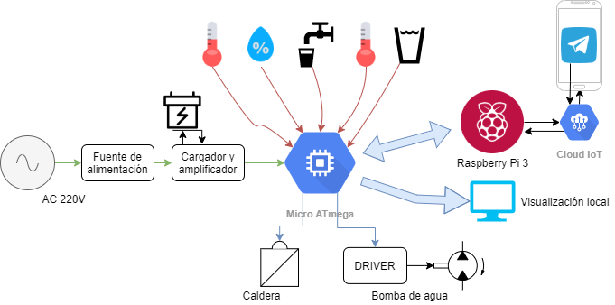

Que proponemos ?

Slide 6
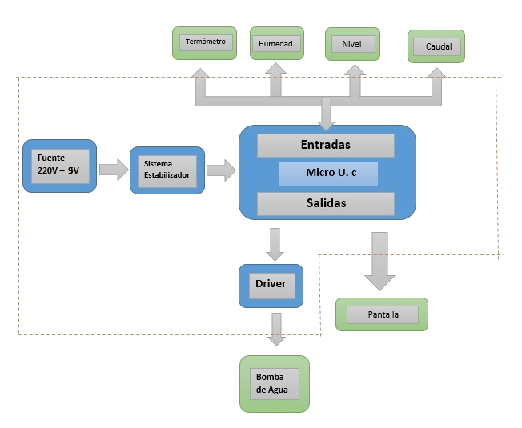

Desarrollo de Hardware

Slide 7
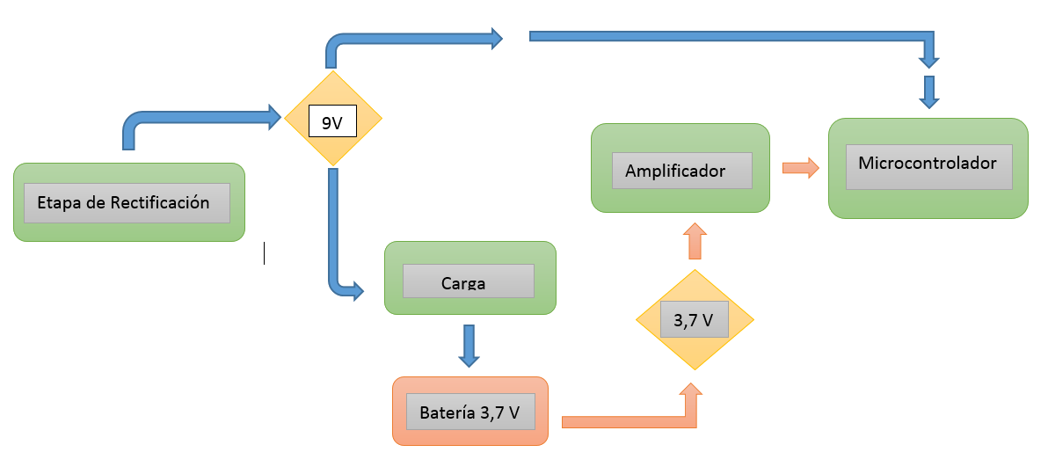

Funcionamiento

Slide 8
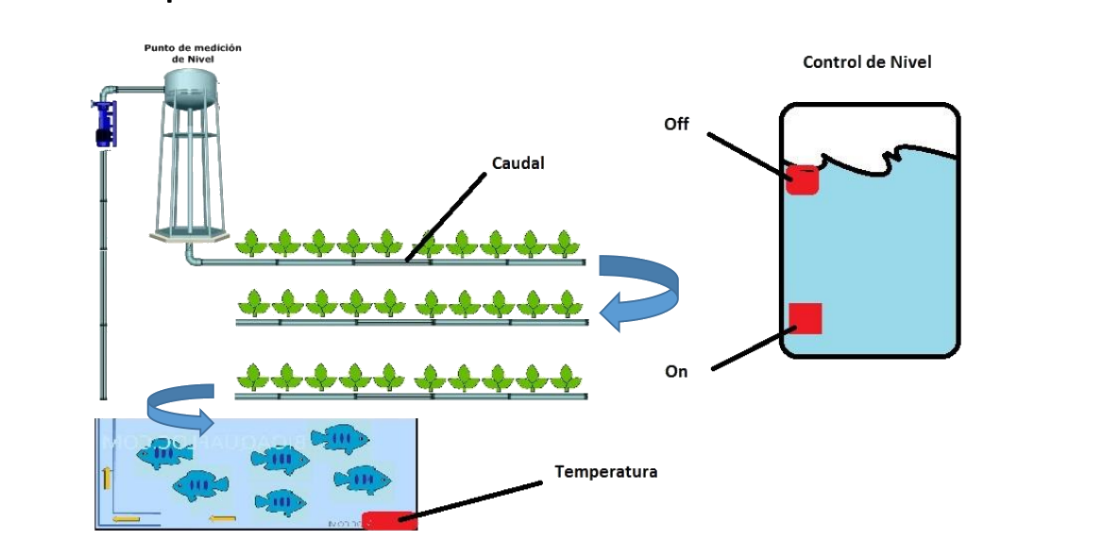
Implementación

Slide 9
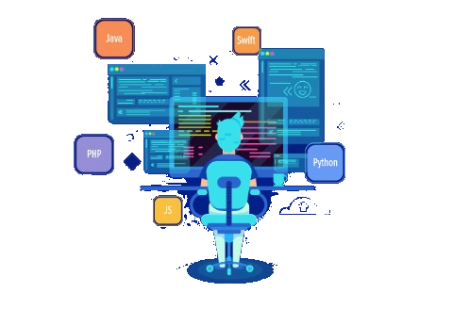
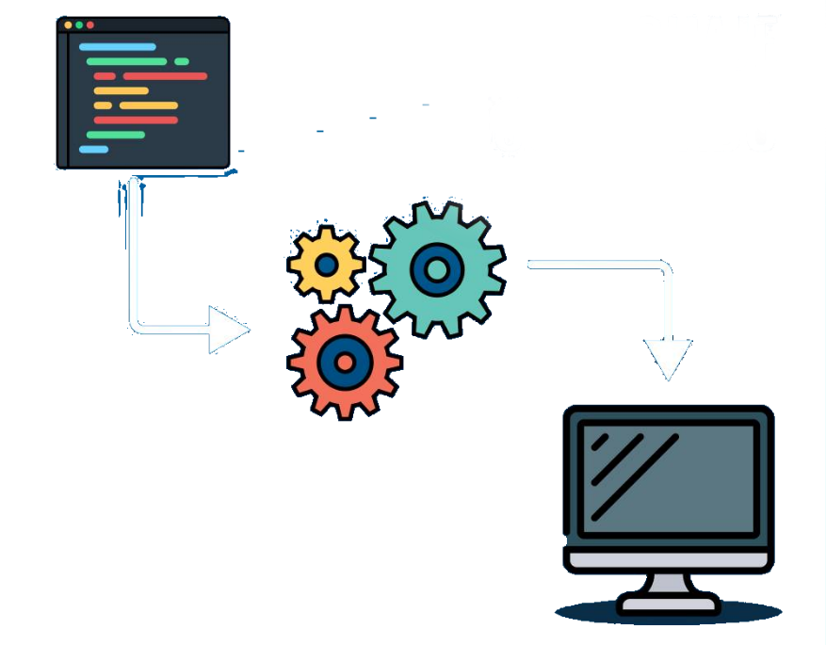
Programación
Usamos 2 tipos de programación :
Bajo nivel Alto Nivel

Slide 10
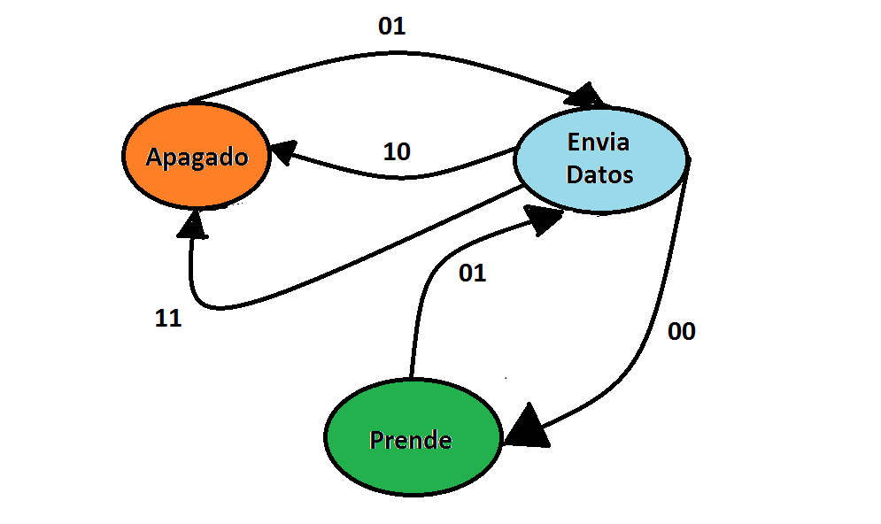
Bajo nivel
Control de Bomba

Slide 11
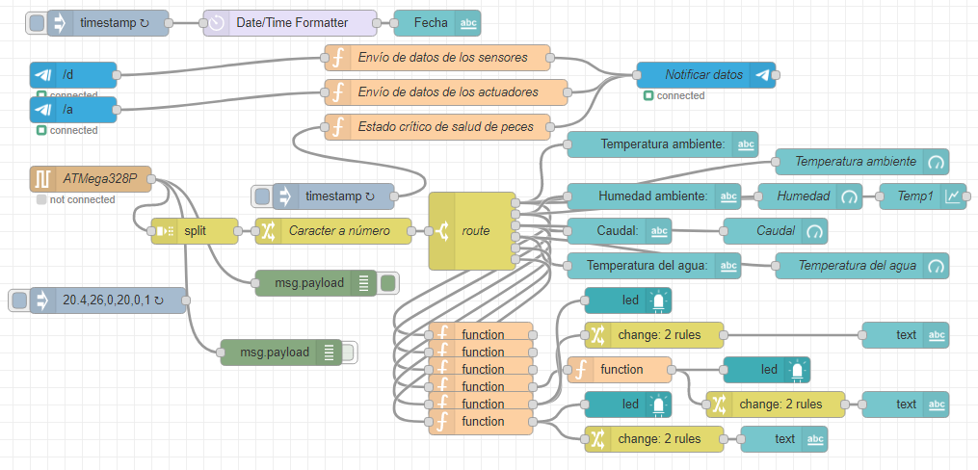
Alto nivel

Slide 12
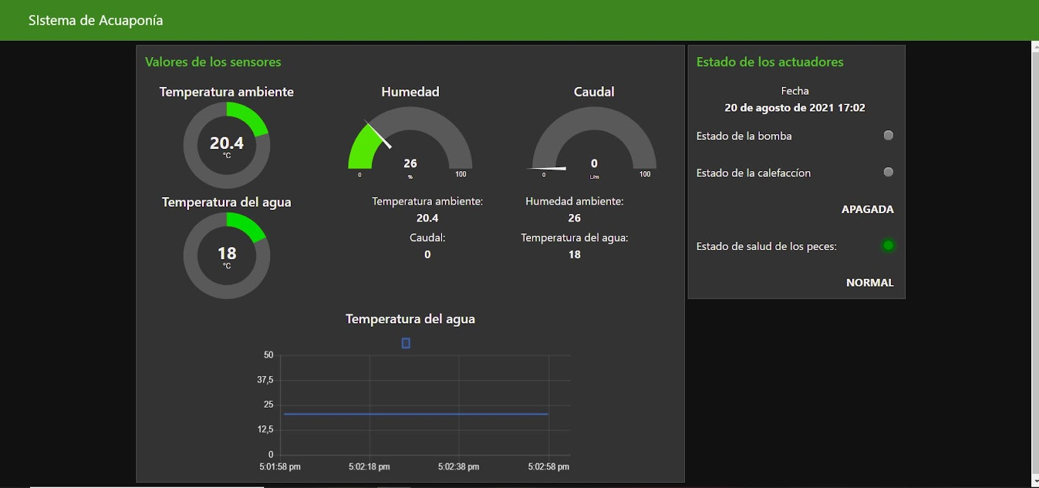
Interfaz

Slide 13
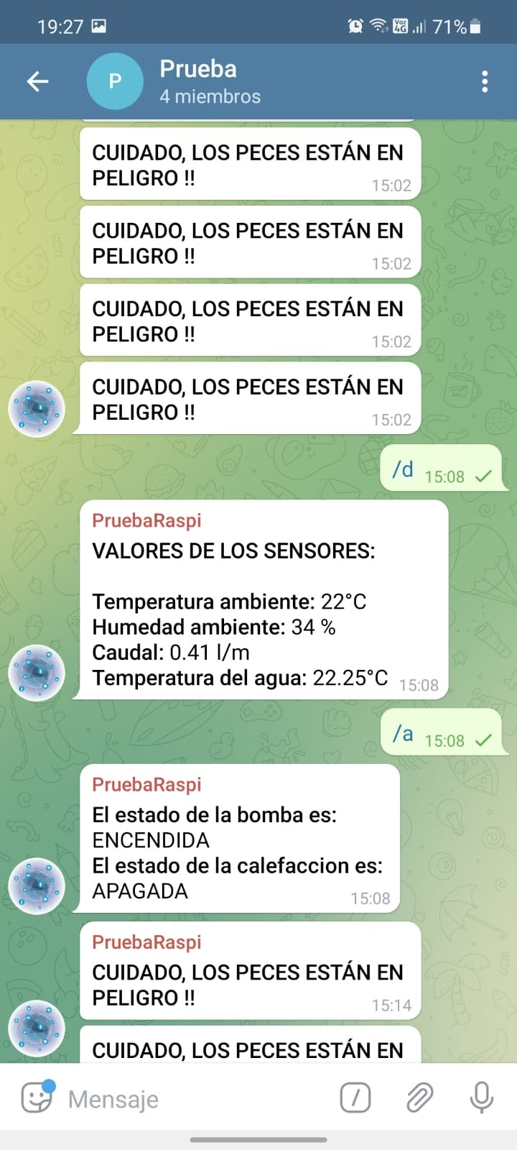

Detalles importantes
IoT (Solicitud de información remota):
Comandos en Telegram:
\d : devuelve el estado de los sensores.
\a : devuelve el estado de los actuadores.
Comando automático: “CUIDADO, LOS PECES ESTÁN EN PELIGRO” devuelve este mensaje cuando la temperatura del agua baja de los 10°C o supera los 35°C

Slide 14
Posibles Logros en caso de implementación
Reducción de nutrientes artificiales
Ver información en tiempo real de tus cultivos en cualquier parte del mundo
Bajo costo de montaje del circuito
La única perdida de agua es la evaporación
No se requiere mucho espacio
Controlas tus propia producción

Slide 15

Futuras investigaciones
Cuanta cantidad de peses necesitas para una producción de vegetales
Que especies son mejores para la cría
Como adaptarlo zonas frías
como recolectar agua de lluvia en zonas con poca agua
Rentabilidad

